Slide 1
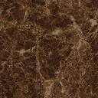


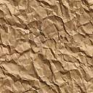
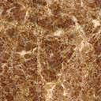
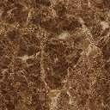
Приказки
от
раклата
на
баба

Slide 2


Лисица и щъркел
Дядо вади ряпа
Лошата
дума
Камъкът и
змията
Неволя

Slide 3
АВТОР:
Димитър Колев
ученик от V клас
ОУ „Иван Вазов“
гр. Смолян

Slide 4
Разказвач:
Бабиният внук - Димитър Колев

Slide 5
Приказните герои са озвучени от:
баба, дядо, мама, тате, батко Анастас,
братовчедката Марта, леля Соня

Slide 6
До нови срещи с приказките от раклата на баба

